Slide 1
Презентация для воспитателей ДО
«Взаимодействие семьи и детского сада – необходимое условие полноценного развития детей»
Подготовила: общественный инспектор Шкиль Вера Дмитриевна

Slide 2
«Ребенок - зеркало семьи; как в капле воды отражается солнце,
так в детях отражается нравственная чистота матери и отца».
В. А. Сухомлинский
«Наши дети - это наша старость.
Правильное воспитание – это наша счастливая старость, плохое воспитание - это наше будущее горе, это наши слёзы, это наша вина перед другими людьми, перед всей страной». А. С. Макаренко
Когда в товарищах согласья нет, На лад их дело не пойдет, И выйдет из него не дело, только мука.
Иван Крылов

Slide 3
Цель педагогов:
- создать это единое пространство развития ребёнка при систематическом взаимодействии ДОУ и семьи.
Задачи детского сада:
- «повернуться» лицом к семье, оказать ей педагогическую помощь, привлечь семью на свою сторону в плане единых подходов в воспитании ребёнка.
- при взаимодействии работы двух структур необходимо учитывать дифференцированный подход к каждой семье, учитывать социальный статус и микроклимат семьи, а также родительские запросы и степень заинтересованности родителей в воспитании своих детей.
создать единое пространство развития ребенка в семье и ДОУ,
сделать родителей участниками полноценного воспитательного процесса.

Slide 4
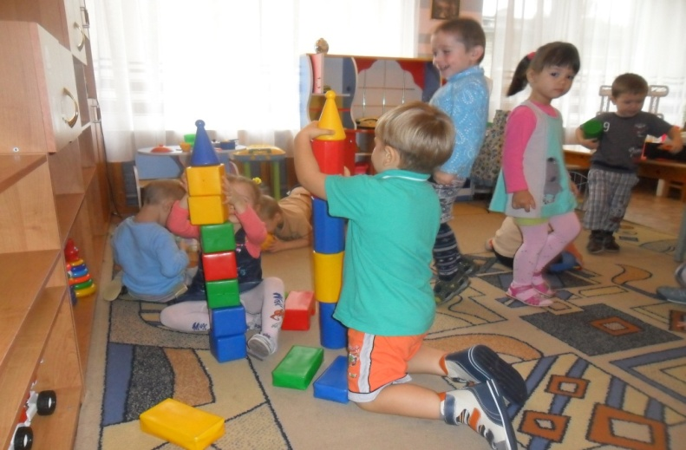
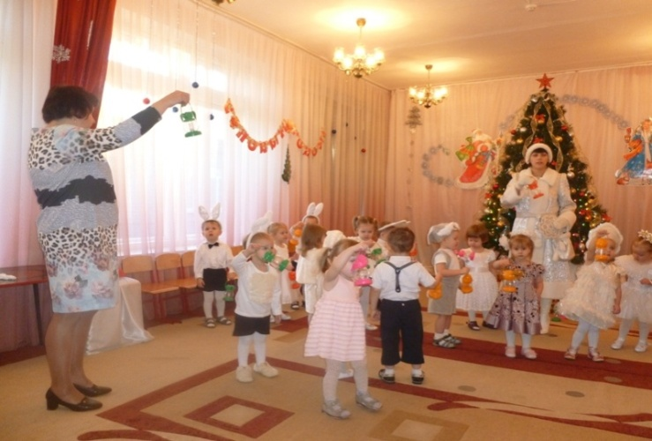
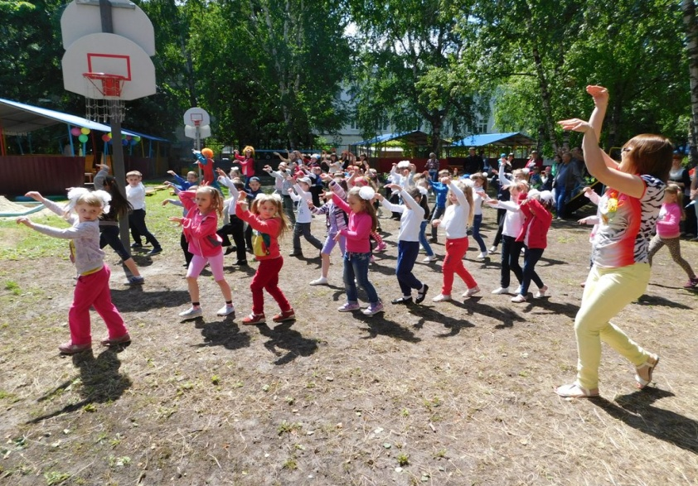
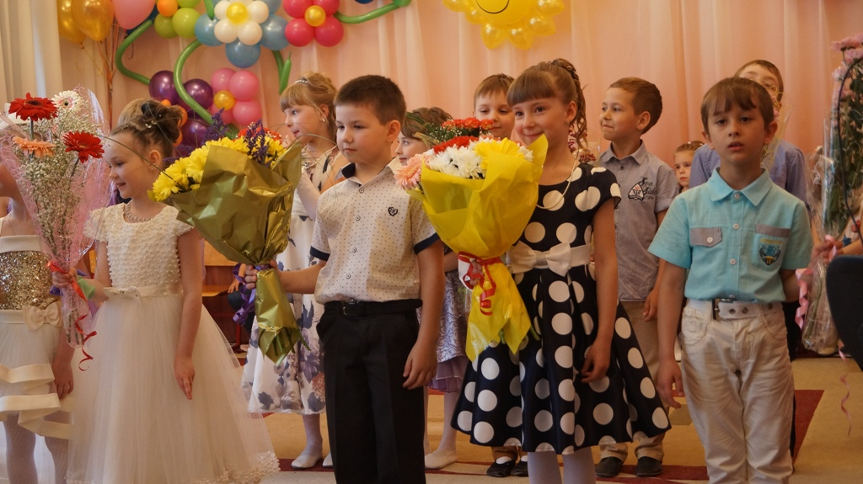
Цели и задачи семьи и детского сада совпадают:
Обе стороны желают по окончании детского сада получить одинаковый результат: здорового, смышленого, инициативного и морально адекватного ребенка, который сможет успешно продолжить свое образование в школе.

Slide 5
Одной из главных задач Федерального государственного образовательного стандарта
дошкольного образования является обеспечение психолого-педагогической поддержки семьи и
повышения компетентности родителей (законных представителей) в вопросах развития
и образования, охраны и укрепления здоровья детей.
В соответствии с ФГОС ДОУ обязано:
- информировать родителей (законных представителей) и общественность относительно целей
дошкольного образования, общих для всего образовательного пространства Российской Федерации,
а также о Программе, и не только семье, но и всем заинтересованным лицам, вовлечённым в
образовательную деятельность;
-обеспечить открытость дошкольного образования;
-создавать условия для участия родителей (законных представителей) в образовательной
деятельности;
-поддерживать родителей (законных представителей) в воспитании детей, охране и укреплении
их здоровья;
-обеспечить вовлечение семей непосредственно в образовательную деятельность, в том числе
посредством создания образовательных проектов совместно с семьёй на основе выявления
потребностей и поддержки образовательных инициатив семьи;
-создавать условия для взрослых по поиску, использованию материалов, обеспечивающих
реализацию Программы, в том числе в информационной среде, а также для обсуждения с
родителями (законными представителями) детей вопросов, связанных с реализацией Программы.

Slide 6
Основные принципы партнёрства ДОУ и семьи:
Доброжелательный стиль общения педагогов с родителями (создание партнерских, доверительных отношений между родителями и воспитателем)
2. Индивидуальный подход (в ежедневном контакте воспитателя,
когда родители приводят и забирают детей).
3.Динамичность (быстро реагировать на изменения социального
состава родителей, их образовательные потребности и
воспитательные запросы).
4.Открытость (посещение родителями группы для того, чтобы они
могли видеть, как и чем занимается их ребенок).
5. Сотрудничество, а не наставничество. ( Сотрудничество - это
общение "на равных", где никому не принадлежит привилегия
указывать, контролировать, оценивать).

Slide 7
Познавательное направление- направлено на ознакомление родителей с
возрастными и психологическими особенностями детей дошкольного возраста,
формирование у родителей практических навыков воспитания детей.
Это направление включает:
- общие, групповые собрания;
- консультации и индивидуальные беседы;
- выставки детских работ, поделок, изготовленные вместе с родителями.
- участие родителей в подготовке и проведении праздников, развлечений, досугов.
- открытые занятия (открытые просмотры очень много дают родителям: они получают возможность видеть своего ребёнка в ситуации, отличной от семейной, сравнивать его поведение и умения с поведением и умениями других детей, перенимать у педагога приёмы обучения и воспитательного воздействия).
- совместное создание предметно-развивающей среды;
- телефон доверия (номер ДОУ, воспитателей есть у всех родителей).

Slide 8
Информационно-аналитическое направление - направлено на выявление интересов, потребностей, запросов родителей, уровня их педагогической грамотности, установление эмоционального контакта между педагогами, родителями и детьми.
Помогает лучше ориентироваться в педагогических потребностях каждой семьи и учесть индивидуальные особенности.
По данному направлению можно проводить:
- анкетирование;
- личные беседы
Данные формы помогут правильно выстроить работу с родителями, сделать ее эффективной, подобрать интересные формы взаимодействия с семьей.
Поэтому начинать необходимо с анализа социального состава родителей, их настроя и ожиданий от пребывания ребенка в детском саду.
Из анализа сведений о семьях детей видно, что воспитанники ДОУ из семей различного социального статуса, имеющие разный уровень образования.
Данные сведения использовались при планировании организационно-педагогической работы с родителями для привлечения родителей к оказанию помощи учреждению, для определения перспектив развития детского сада.

Slide 9
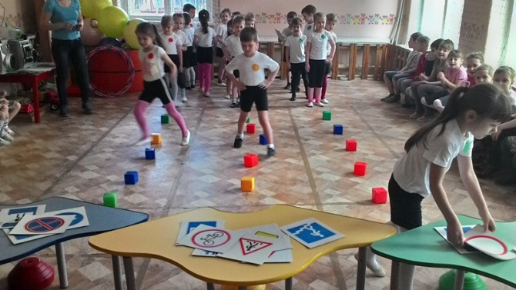
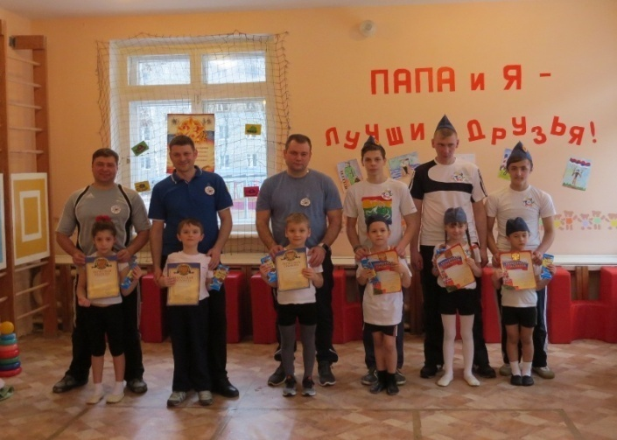
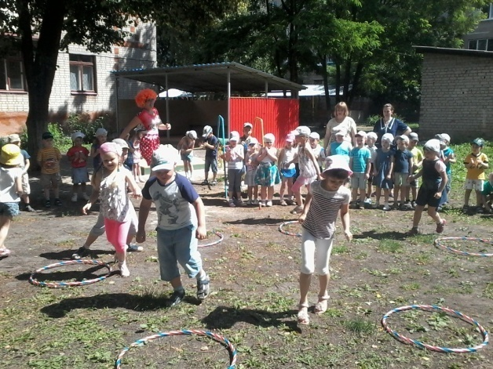
Досуговое направление - призвано устанавливать теплые доверительные отношения, эмоциональный контакт между педагогами и родителями, между родителями и детьми.
Это направление самое привлекательное, востребованное, полезное.
Праздники необходимо проводить не для родителей, а с привлечением родителей, чтобы они знали, сколько хлопот и труда надо вложить при подготовке любого торжества.
Встречи с родителями на праздничных мероприятиях всегда мобилизуют, делают наши будни ярче, от этого растёт наша самооценка, как педагога, у родителей появляется удовлетворение от совместной работы и соответственно авторитет детского сада растет.

Slide 10
Перспективы работы мы видим в поиске нового содержания работы с родителями, поскольку формы организации взаимодействия с семьей, как показывают результаты опросника и других проверок, в МБДОУ разнообразны, современны.
• - Дни открытых дверей;
• - Родительская почта;
• -Мероприятия, организованные по инициативе родителей.

